Slide 1

일본정치와 경제
조원
이보현
자료조사 및 자료제작
이승혁
자료조사 및 자료제작
김민혁
자료조사 및 자료제작
이우준
자료조사 및
대본 작성, 최종 검수
3조 일본의 기업

Slide 2
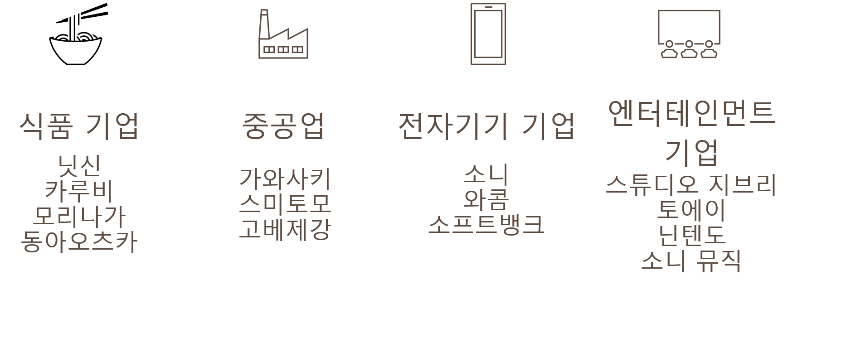
목 차
이승혁
이보현
김민혁
이우준

Slide 3

일본의 전자 기업
22001947
이보현
전자공학을
기본으로 하는
제조업

Slide 4

소니그룹 주식회사
ソニーグループ株式会社
설립
1946년 5월 7일
설립자
모리타 아키오
이부카 마사루

Slide 5
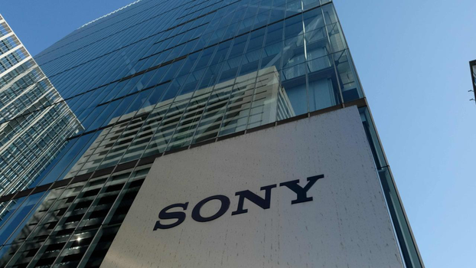
소니그룹 주식회사
ソニーグループ株式会社
소니는 일본이 20세기
하반기에 세계적인
전자제품 생산국이 되는
데 주도적인 역할을 함
대표 사업
엔터테인먼트
반도체
전자제품

Slide 6

플레이스테이션
プレイステーション
1994년 12월 3일에 발매된
가정용 게임기
전 세계적으로 약 1억
200만대가 판매되며 대히트 침

Slide 7

소니 세미컨덕터
2016년 설립된 소니의 반도체
사업을 전담하는 자회사
CCD 세계 1위, CMOS 이미지
센서 세계 1위
전세계 반도체
기업 매출 순위에서 20위권
내에 포함되는 기업

Slide 8
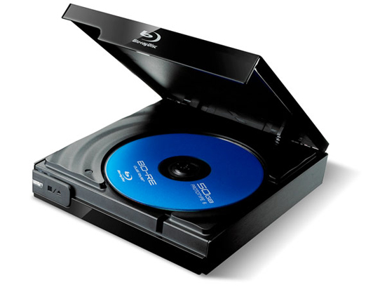

블루레이 디스크
블루레이 디스크 소니가
주도하는 BDA 협회에서 정한
광 기록 방식 저장매체
블루레이 디스크는 DVD
디스크에 비해 훨씬 짧은
파장을 갖는 레이저를
사용해 DVD보다 더 많은
데이터를 담는 것이 가능

Slide 9
소니그룹 주식회사
주로 전자제품과 반도체를 만드는데 힘을 쓰고 있음
최근에는 엔터테인먼트 사업까지 확장함
EX) 소니카메라, 플레이스테이션, 워크맨 등등
1946년 5월 7일 설립 당시의 이름은 도쿄 통신 공업 주식회사
1979년 소니 창업자인 이부카 마사루와 소니 출신 노부 토시키라하, 코조 오소네가 워크맨발명

Slide 10
소니그룹 주식회사
1994년에 가정용 게임기 플레이스테이션을 발매 1996년 노트북 바이오를 출시
2013년 현재 소니가 사용하고 있는
슬로건은 BE MOVED이다

Slide 11

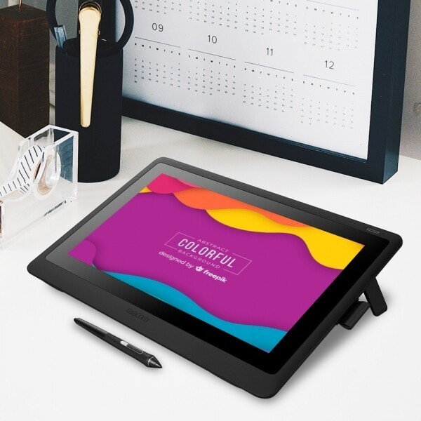
주식회사 와콤
설립
1983년 7월 12일
핵심인물
야마다 마사히코(CEO)

Slide 12
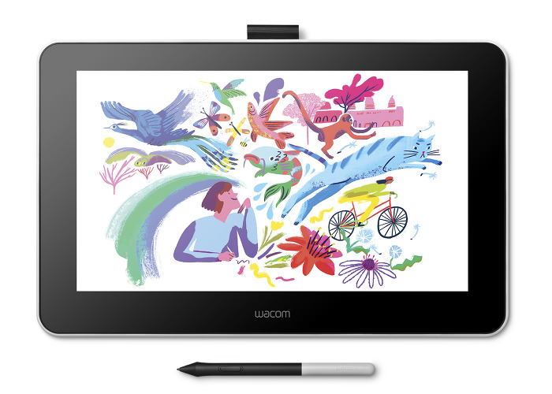
주식회사 와콤
컴퓨터 입력 장치 및
소프트웨어 관련 회사이다
가장 큰 도형 입력판 생산
회사 가운데 하나이며,
예술분야에서 인기가 많다

Slide 13
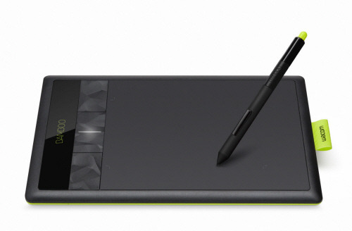
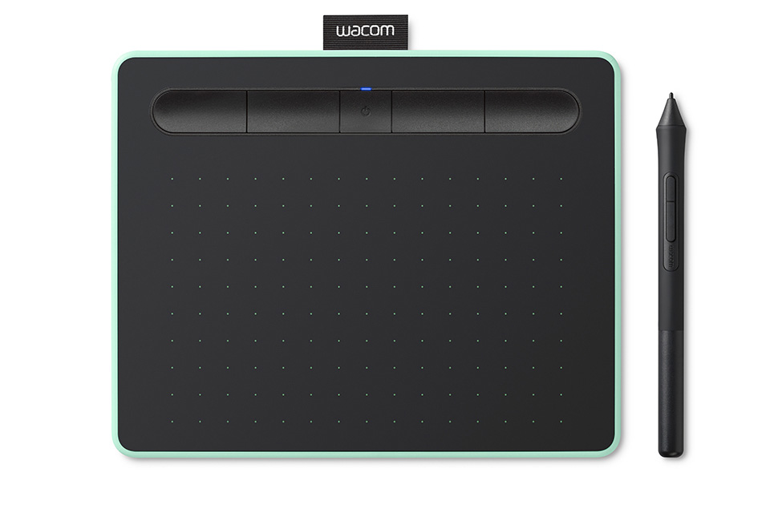
주식회사 와콤
뱀부(Bamboo)
가정 사용자들을 위해 고안
인튜어스(Intuos)
전문 그래픽 아티스트들을 위해 고안

Slide 14
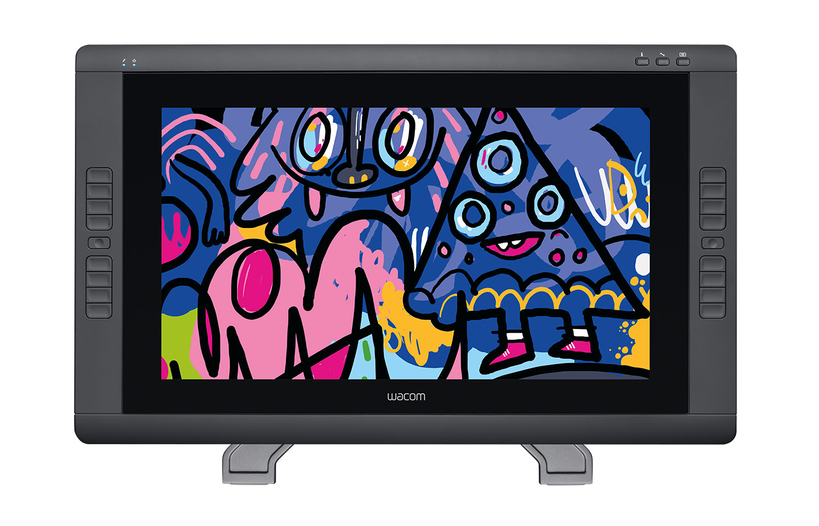
주식회사 와콤
잉크링(Inkling)
종이에 스케치하면 이를 디지털 영상으로 변환
신티크(Cintiq)
태블릿과 LCD의 통합 형태

Slide 15
주식회사 와콤
1983년 7월 무라카미 히가시는 사이타마현아게오시에 본사를 설립
20세기 말과 21세기 초를 기점으로 개인용 PC의 보급이 많아지면서 소비자용 태블릿의 수요가 급격히 증가하였다.

Slide 16
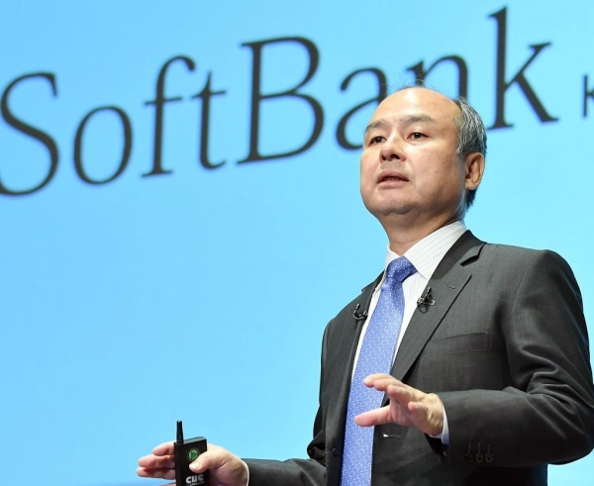
소프트뱅크 그룹
설립
1981년 9월 3일
설립자
손 마사요시

Slide 17

소프트뱅크 그룹
일본 최대
IT기업이자세계적인
투자회사이다.
일본 3대 이동통신사 중 하나인
소프트뱅크 주식회사의 모기업

Slide 18
소프트뱅크 그룹
소프트뱅크 주식회사는 도쿄증권거래소에 상장해서 탄생한 일본 3위의 이동통신사이다
소프트뱅크 그룹을 약 66%의 주식을 보유한 최대주주이자 모회사로 두고 있다
한국에서는 자회사로 소프트뱅크 벤쳐스를 운영 중이고 이커머스 기업 쿠팡에 거액을 투자하는 것으로 유명하다

Slide 19

소프트뱅크 그룹
미디어 및 EC 부문
미디어 분야에서는 인터넷과 LINE을 통해 광고 관련 서비스를 제공
상거래 분야에서는 Yahoo! 등 전자상거래 서비스를 제공

Slide 20
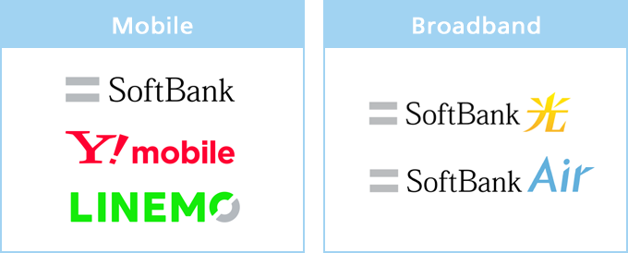
소프트뱅크 그룹
소비자 부문
소비자 부문에서는 일본의 개인 고객에게 모바일 서비스, 광대역 서비스 및 전기 서비스와 같은 서비스를 제공

Slide 21

소프트뱅크 그룹
금융 부문
금융부문에서는 개인 고객을 중심으로 QR코드 결제, 신용카드 서비스 등 무현금 결제 서비스와 스마트폰 기반 증권 서비스를 제공

Slide 22
출처
소니 그룹 일본 공식 홈페이지 https://www.sony.com/ja/
소프트 뱅크 그룹 일본 공식 홈페이지 https://group.softbank/
와콤 일본 공식 홈페이지 https://www.wacom.com/ja-jp
소니 인터렉티브 공식 홈페이지 https://www.siek.co.kr/

